Slide 1
Földtől az asztalig – élelmiszerbiztonság –
Helyi termék- és szolgáltatásfejlesztési Szakmai Fórum
Dátum: 2022.11.24.

Slide 2
Bevezetés
A minőség fogalma: A minőség fogalma az ISO 8402-1986 szabvány szerint: „a minőség valamely termék vagy szolgáltatás olyan tulajdonságainak és jellemzőinek összessége, amelyek azt alkalmassá teszik meghatározott vagy rejtett (látens) igények kielégítésére”.

Slide 3
Bevezetés
Az élelmiszerek különleges termékek, mert: – a fogyasztó vásárlási kényszerben van (életfolyamatai folyamatosan kényszerítik az élelmiszerek fogyasztására)
– az elfogyasztott élelmiszer a szervezetbe kerül (ott kifejti jótékony vagy káros hatását), a fogyasztó azonban az élelmiszerek hatását nem tudja az érzékelhető tulajdonságai alapján megítélni (rá van utalva a terület szakembereinek vizsgálataira és ismereteire)
–– az élelmiszerek esetleges kedvezőtlen hatásai (tápanyaghiány, mérgezés) többnyire lassan, nem közvetlenül az elfogyasztás után jelentkeznek
– az elfogyasztott élelmiszerek kiválasztását a szokások és a reklámok ösztönzik, nem a táplálkozási szakszerűség.

Slide 4
Élelmiszer minőség
Az élelmiszer azon tulajdonságainak összessége, amelyek alkalmassá teszik az élelmiszert a rá vonatkozó előírásokban rögzített, valamint a fogyasztók által elvárt igények kielégítésére (2003. évi LXXXII. Törvény az élelmiszerekről).
Az élelmiszer-minőség négy alapkövetelménye a következő:
1. Élelmezés-egészségügyi biztonság 2. Táplálkozásbiológiai érték 3. Élvezeti érték 4. Alkalmasság

Slide 5
Élelmezés-egészségügyi biztonság
Az élelmiszerek a fogyasztók egészségét nem károsíthatják. Az élelmiszer a fogyasztó egészségére veszélyes mikrobiológiai, kémiai, toxikológiai, radiológiai, fizikai vagy más szennyeződéseket korlátozottan, vagy egyáltalán nem tartalmazhat.
– patogén mikroorganizmusok (a nyersanyagból a feldolgozás közben vagy a tároláskor kerülnek a termékbe, és elszaporodva betegségeket okozhatnak vagy mérgező toxinokat termelnek) – rovarok és paraziták (káros anyagcsere-termékeket állítanak elő) – toxikus anyagok (természetes eredetűek, a felszívódást vagy hasznosulást rontják, allergiát okozhatnak) – kémiai szennyeződések (pl. gyógyszermaradványok, növényvédő szerek maradványai, bomlástermékei) – környezeti szennyeződések (pl. nehézfémek, radioaktív izotópok) – adalékanyagok (pl. konzerválószerek, állományjavítók, színezékek – megnem engedett formában, vagy az engedélyezettnél nagyobb mennyiségben) – fizikai szennyeződések (pl. fémhulladék, homok, üvegtörmelék)

Slide 6
Táplálkozásbiológiai érték
Az élelmiszereknek az emberi szervezet működéséhez szükséges energiát és anyagokat kell szolgáltatniuk.
Táplálkozás-élettani szempontból fontosabb tápanyagok: – fehérjék, szénhidrátok, zsírok – ásványi anyagok – esszenciális zsírsavak, esszenciális aminosavak, – vitaminok, – mikroelemek, – kedvező élettani hatású ballasztanyagok (pl. étkezési rostok) , – emésztést segítő aromaanyagok, – hasznos mikroorganizmusok (pl. tejsavbaktériumok) .

Slide 7
Élvezeti érték
Az élelmiszerek érzékszervi tulajdonságainak kívánatosnak, étvágygerjesztőnek kell lenniük. Az élelmiszer élvezeti értéke az, amit a fogyasztó érzékszerveivel közvetlenül felfog, és ami a termékkel kapcsolatos véleményét elsősorban alakítja.
A legfontosabb érzékszervi tulajdonságok a következők: – látható tulajdonságok: külső megjelenés, szín, alak, – állomány, – iIlat, – íz, zamat

Slide 8
Alkalmasság
Az élelmiszer fogyasztásra alkalmas legyen, tartósan őrizze meg minőségét a megadott időtartamon belül.
Csomagolása tetszetős, könnyen kinyitható legyen, védje meg a terméket, valamint megfelelő tájékoztatást adjon az élelmiszerről.

Slide 9
Élelmiszer-biztonság Élelmiszerlánc biztonság
A élelmiszer-biztonság annak garantálása, hogy az élelmiszer nem veszélyezteti a fogyasztó egészségét, ha azt rendeltetésszerűen használja fel
Az élelmiszer-biztonság integrált megközelítése megköveteli: - az élelmiszerlánc egységes szemléletét a „termőföldtől a fogyasztó asztaláig”

Slide 10
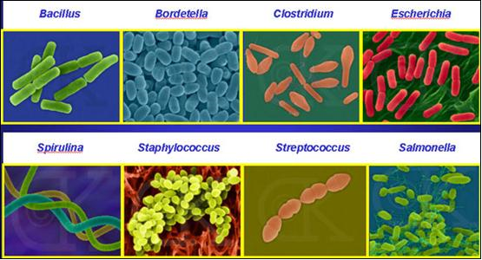
Általános mikrobiológiai ismeretek
Mikroorganizmusok
fogalma

Slide 11
Általános mikrobiológiai ismeretek
Mekkorák a mikroorganizmusok?

Slide 12
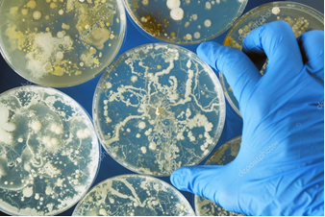
Általános mikrobiológiai ismeretek
A mikrobákat szabad szemmel is meg lehet figyelni, de nem egyesével, hanem csak akkor, ha egy mikrobasejt elszaporodik és sok millió példány van egymás mellett.

Slide 13
Általános mikrobiológiai ismeretek
A mikroorganizmusok élettevékenysége A különböző mikroorganizmusok közül csak a baktériumok és a mikroszkopikus gombák képesek a túlélésen kívül egyéb élettevékenységet kifejteni az élelmiszerekben. Élelmiszerbiztonsági szempontból a mikrobák szaporodása, illetve a méreganyag (toxin) termelése a legfontosabb - a fogyasztók szempontjából a legkárosabb- az élettevékenységeik közül.

Slide 14
Általános mikrobiológiai ismeretek
A mikroorganizmusok szaporodásának az alapfeltételei - szükséges tápanyagok jelenléte - megfelelő hőmérséklet - megfelelő mennyiségű víz jelenléte - megfelelő mennyiségű levegő ( oxigén ) jelenléte - megfelelő vegyhatás

Slide 15
Általános mikrobiológiai ismeretek
Tápanyagok jelenléte Minden élőlény számára az életműködésük fenntartásához- legalapvetőbb életfeltétel a szükséges tápanyagok megléte. Természetesen minden élőlény más és más tápanyagszükséglettel rendelkezik, ez az egyik magyarázata annak, hogy nem minden élelmiszerben tud (szerencsére!) valamennyi mikroba egyformán szaporodni. Leginkább a magas víztartalmú, sok fehérjét és cukrokat tartalmazó ételekben tudnak a baktériumok a legjobban szaporodni (pl. sárgakrém, tejfölös, majonézes ételek, mártások, stb.).

Slide 16
Általános mikrobiológiai ismeretek
Megfelelő hőmérséklet A mikrobák élettevékenységéhez optimális hőmérsékletre van szükség. A hőmérséklet erős csökkenésével a mikrobák élettevékenysége lelassul, majd megszűnik, de a mikrobák döntő része a fagyasztás során sem pusztul el.

Slide 17
Általános mikrobiológiai ismeretek
Megfelelő mennyiségű víz Az élettani folyamatok döntő része vizes közegben zajlik, megfelelő mennyiségű víz jelenléte nélkül semmilyen élettevékenység nem képzelhető el.

Slide 18
Általános mikrobiológiai ismeretek
Megfelelő mennyiségű levegő (oxigén) jelenléte A mikroorganizmusok élettevékenységéhez a számukra megfelelő mennyiségű levegő jelenléte szükséges. Egyes mikrobák csak az oxigéndús közegben, mások pedig csak hiányában képesek élni, de léteznek olyanok is, amelyek egyaránt "jól érzik magukat" oxigén jelenlétében és hiányában is.

Slide 19
Általános mikrobiológiai ismeretek
Megfelelő vegyhatás A mikrobák döntő többsége számára a legkedvezőbb életfeltételt az enyhén lúgos vegyhatású közeg jelenti. Vannak olyan kórokozók, pl. a szalmonellák, amelyek kifejezetten rosszul tűrik a savanyú vegyhatást.

Slide 20
Általános mikrobiológiai ismeretek
Méreg (toxin) termelés A baktériumok egy része a megbetegítő hatását a különféle méreganyagaik (pl.Staphylococcus aureus) által fejti ki. Léteznek mikrobák, amelyek a méreganyagaikat az élelmiszerekbe választják ki, vannak olyanok, amelyek az ember szervezetében termelik azokat, de vannak olyanok is, amelyek testükben halmozzák fel a méreganyagokat, és csak az elpusztulásukkor szabadulnak ki onnan.

Slide 21
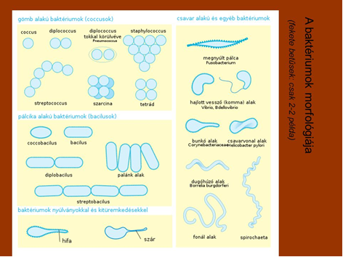
Általános mikrobiológiai ismeretek
Mikroorganizmusok fajtái

Slide 22
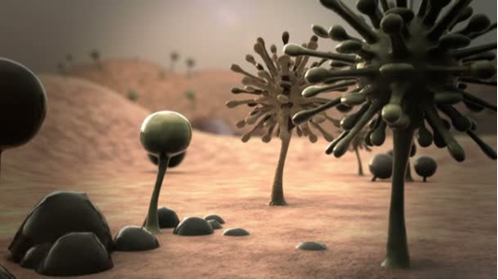
Általános mikrobiológiai ismeretek

Slide 23
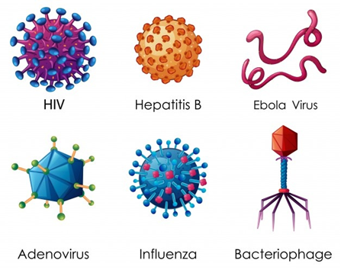
Általános mikrobiológiai ismeretek

Slide 24
Általános mikrobiológiai ismeretek
Mikroorganizmusok hasznos tevékenysége:
- tápanyagkörforgásban
- tavak, folyók öntisztulási folyamatában
- föld oxigénháztartásában
- életfolyamatokban (bélbaktérium)
- élelmiszeriparban (sütő, tejipar, hús, szeszipar)
- egyéb iparágakban (gyógyszeripar/antibiotikum, bőripar, textilipar)
- energiahordozókban (kőolaj, földgáz) játszanak szerepet

Slide 25
Általános mikrobiológiai ismeretek
A mikroorganizmusok káros tevékenysége
Élelmiszeripari szempontból a mikrobák káros tevékenysége lehet: élelmiszerromlás, élelmiszermérgezés, élelmiszerfertőzés.

Slide 26
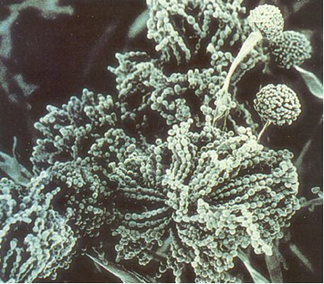
Általános mikrobiológiai ismeretek
Élelmiszerromlás fogalma

Slide 27
Általános mikrobiológiai ismeretek
Élelmiszermérgezés
Élelmiszermérgezés (ételmérgezés) szorosabb értelemben minden olyan akut egészségkárosodás, amelyet élelmiszer, étel, ital elfogyasztását követően az ételben lévő szerves, vagy szervetlen méreganyag okozott.

Slide 28
Általános mikrobiológiai ismeretek
Élelmiszerfertőzés
Élelmiszer-fertőzés esetén a termék közvetítésével élő kórokozók jutnak a fogyasztó szervezetébe. Ott a kórokozók elszaporodnak és ártalmakat, betegségeket idéznek elő. Szélesebb körben elszaporodva járványok megindítóivá válhatnak.

Slide 29
Általános mikrobiológiai ismeretek
Az élelmiszer-feldolgozás mikrobiológiája
Mikrobiológiai hatásukat tekintve a feldolgozási műveletek döntő jelentőségű beavatkozások. Bár az élelmiszeripari nyersanyagok mindig szennyezettek mikroorganizmusokkal és romlandók, a feldolgozás folyamán ezeket a mikro-organizmusokat igyekezünk eltávolítani, elpusztítani vagy legalábbis szaporodásukban, tevékenységükben gátolni, korlátozni. A feldolgozás célja tehát az élelmiszer érzékszervi tulajdonságainak kialakításán és tápértékének megőrzésén kívül a rövidebb-hosszabb ideig terjedő tartósítás, romlás mentesség biztosítása is.

Slide 30
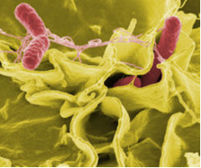
Általános mikrobiológiai ismeretek
Salmonella enterica

Slide 31
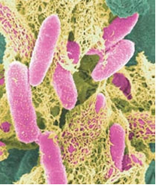
Általános mikrobiológiai ismeretek
Escherichia coli

Slide 32
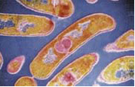
Általános mikrobiológiai ismeretek
Listeria monocytogenes

Slide 33
Termőföldtől az asztalig szereplői

Slide 34
Személyi higiénia

Slide 35
Üzemi higiénia

